Slide 1
Diagramas WEB: Editor de modelo
Descriptor de Visualización
(Define gráficamente los elementos del Modelo)
Visualización
Modelo
(Validado semánticamente)
Edición del Modelo
Validación del modelo
Metamodelo
(Describe el modelo)

Slide 2
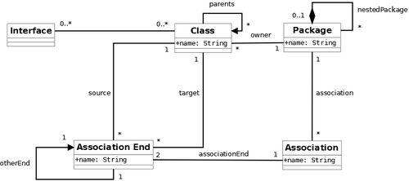
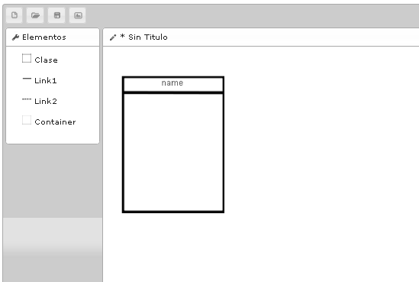
<definition>
…
<shape element = ‘Class’, shapetype=‘square’ …..>
…
<textbox value=‘class.name’>
</textbox>
</shape>
<shape>
</definition>
Descriptor de Visualización (posible definición)
Metamodelo UML (fragmento)
Elemento Visualizado en el Editor de modelos

Slide 3
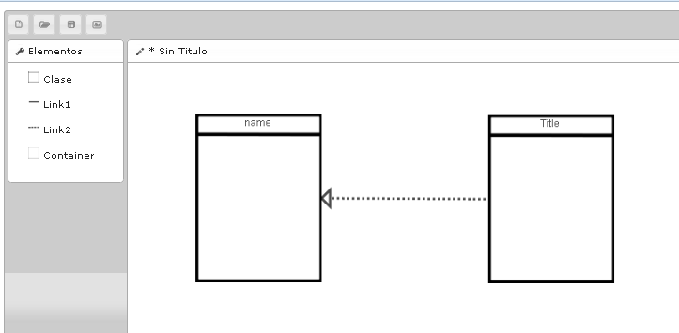
<Valida>
Visualización (Editor Gráfico)
<Valida>
Validación (con metamodelo UML de ejemplo)

Slide 4
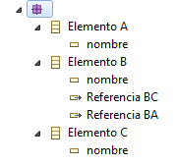
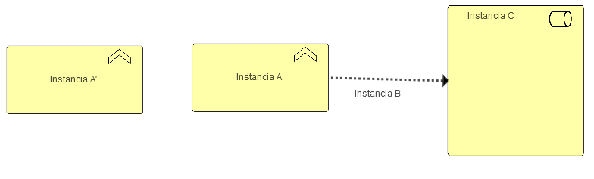
VALIDA
Referencia BA
Referencia BC
Instancia de A’
Instancia de A
Instancia de B
Instancia de C
Elemento A
Valores Atributos A
Elemento A
Valores Atributos A
Elemento B
Valores Atributos B
Elemento C
Valores Atributos C
Representación Visual
Representación Visual
Representación Visual
Representación Visual
<renderizado>
<renderizado>
<renderizado>
<renderizado>

Slide 5
Instancias | A’ | A | B | C
A’
A
B |  | BA |  | BC
C

Slide 6
A’ | A | C | B
Conectores Primero

Slide 7
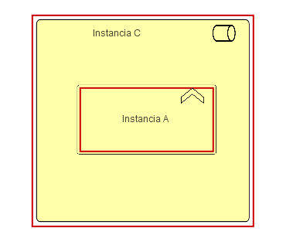
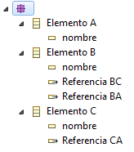
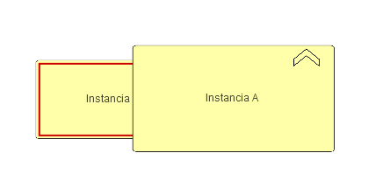
Instancias | A’ | A | B | C
A’
A
B |  | BA |  | BC
C |  | CA
Arrastrar una instancia de A sobre una instancia de C (A contiene a C).
Busca la Relación en el Metamodelo según origen y destino.
Permite la relación de Contenencia.
Instancias | A’ | A | B | C
A’
A
B |  | BA |  | BC
C
Arrastrar una instancia de A sobre otra instancia de A.
No Permite la relación de Contenencia.

Slide 8
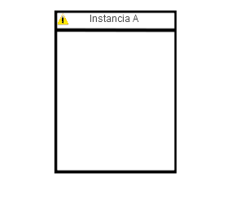
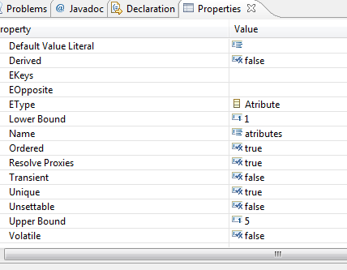
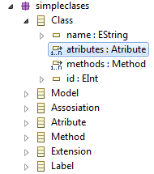

Slide 9
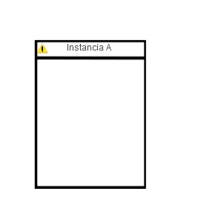
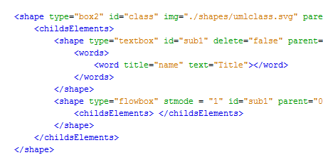

Slide 10
<shape type="box2" id="class" img="./shapes/umlclass.svg" parent="undefined" x="mx - (100 / 2)" y="my - (100 / 2)" w="150" h="200" wrpolice="sw" hrpolice="sh" xmpolice="sx" ympolice="sy" resizeFlg="0" element="Class" fill="rgba(0,0,0,0.7)">

Slide 11
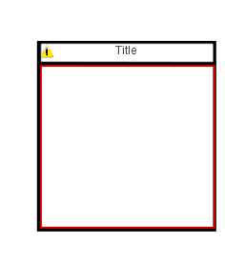
<shape type="box2" id="class" img="./shapes/umlclass.svg" parent="undefined" x="mx - (100 / 2)" y="my - (100 / 2)" w="150" h="200" wrpolice="sw" hrpolice="sh" xmpolice="sx" ympolice="sy" resizeFlg="0" element="Class" fill="rgba(0,0,0,0.7)">
<childsElements>
…..
<shape type="flowbox" stmode = "1" id="sub1" parent="0" showRect="false" align="LEFT" img="null" deleteable="false" x="px+4" y="py+(ph/9)+ 4" w="pw-8" h="(ph-(ph/9))-8" wrpolice="pw-8" hrpolice="(ph-(ph/9))-8" xmpolice="px+4" ympolice="py+(ph/9)+ 4" resizeFlg="3" element="Class" fill="rgba(0,0,0,0.7)">
<childsElements> </childsElements>
</shape>
</childsElements>
</shape>

Slide 12
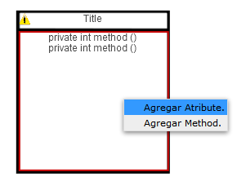
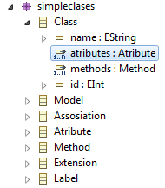
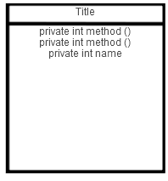
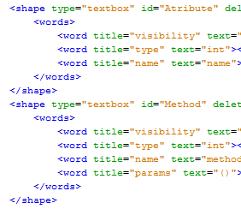
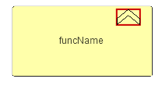

Slide 13
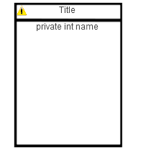
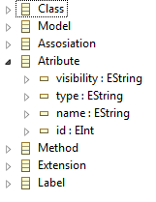
<shape type="textbox" id="Atribute" delete="true" parent="2" separator=" " rect="true" align="CENTER" font="12px Arial" forecolor="undefined" img="null" x="px+4" y="px+4" w="pw-8" h="(ph/9)-8" wrpolice="pw-8" hrpolice="(ph/9)-8" xmpolice="px+4" ympolice="py+4" resizeFlg="3" element="Atribute" fill="rgba(0,0,0,0.7)">
<words>
<word title="visibility" text="private"></word>
<word title="type" text="int"></word>
<word title="name" text="name"></word>
</words>
</shape>

Slide 14
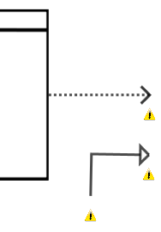
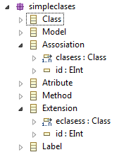
<shape type="link" id="association" p1rel="clasess" p2rel="clasess" dash="true" fill="rgba(0,0,0,0.7)" w="3" arrowStyle="1" arrowSize="10" arrowColor="no" element="Assosiation">
<pone>
<point x="mx" y="my"> </point>
</pone>
<ptwo>
<point x="mx+50" y="my"> </point>
</ptwo>
<bendpoints> </bendpoints>
</shape>
<shape type="link" id="extension" p1rel="eclasess" p2rel="eclasess" dash="false" fill="rgba(0,0,0,0.7)" w="3" arrowStyle="1" arrowSize="10" arrowColor="white" element="Extension">
<pone>
<point x="mx" y="my"> </point>
</pone>
<ptwo>
<point x="mx+50" y="my"> </point>
</ptwo>
<bendpoints> </bendpoints>
</shape>

Slide 15
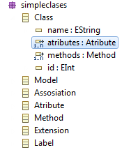
<shape type="box2" id="class" img="./shapes/umlclass.svg" …… element="Class" fill="rgba(0,0,0,0.7)">
<childsElements>
<shape type="textbox" ……..hrpolice="(ph/9)-8" xmpolice="px+4" ympolice="py+4" resizeFlg="3" element="Class" fill="rgba(0,0,0,0.7)">
<words>
<word title="name" text="Title"></word>
</words>
</shape>
…..
</childsElements>
</shape>

Slide 16
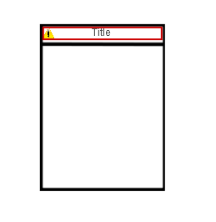
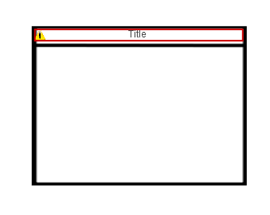
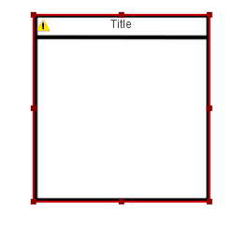
<Cambio de tamaño del Padre>
<shape type="box2" id="class" img="./shapes/umlclass.svg" parent="undefined" x="mx - (100 / 2)" y="my - (100 / 2)" w="150" h="200" wrpolice="sw" hrpolice="sh" xmpolice="sx" ympolice="sy" resizeFlg="0" element="Class" fill="rgba(0,0,0,0.7)">
<childsElements>
<shape type="textbox" id="sub1" delete="false" parent="0" separator=" " rect="true" align="CENTER" font="12px Arial" forecolor="false" img="null" x="px+4" y="py+4" w="pw-8" h="(ph/9)-8" wrpolice="pw-8" hrpolice="(ph/9)-8" xmpolice="px+4" ympolice="py+4" resizeFlg="3" element="Class" fill="rgba(0,0,0,0.7)">
<words>
<word title="name" text="Title"></word>
</words>
</shape>

Slide 17
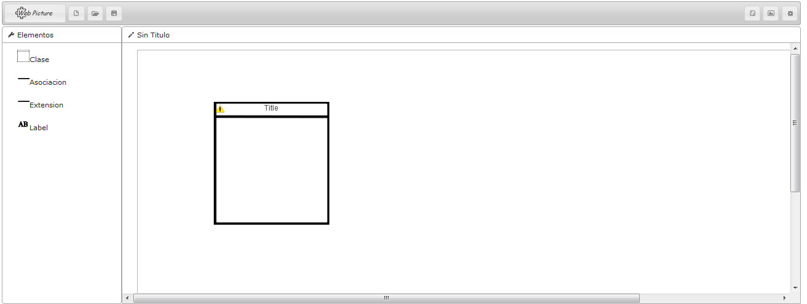
<?xml version="1.0" encoding="UTF-8"?>
<tooldef>
<palette>
La paleta de elementos disponibles para dibujar
</palette>
<descriptor>
Las figuras que representan un elemento del metamodelo
</descriptor>
</tooldef>

Slide 18
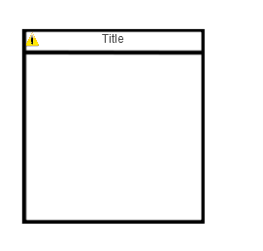
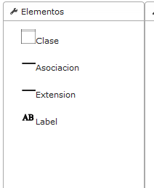
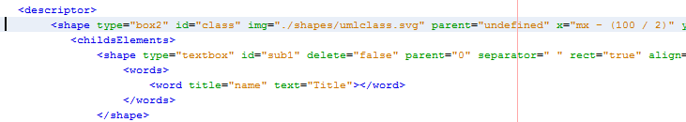
<Crea>
<palette>
<tool elementId="class" thumbnail="./shapes/umlclass.svg" name="Clase"></tool>
<tool elementId="association" thumbnail="./shapes/line1.svg" name="Asociacion"></tool>
<tool elementId="extension" thumbnail="./shapes/line1.svg" name="Extension"></tool>
<tool elementId="label" thumbnail="./shapes/label.svg" name="Label"></tool>
</palette>

